Slide 1
Normstelling, toxicologie, risicogrenswaarden
PFAS Handelingskader, 13 december 2018
Johannes Lijzen (RIVM) Tessa Pancras (Arcadis)

Slide 2
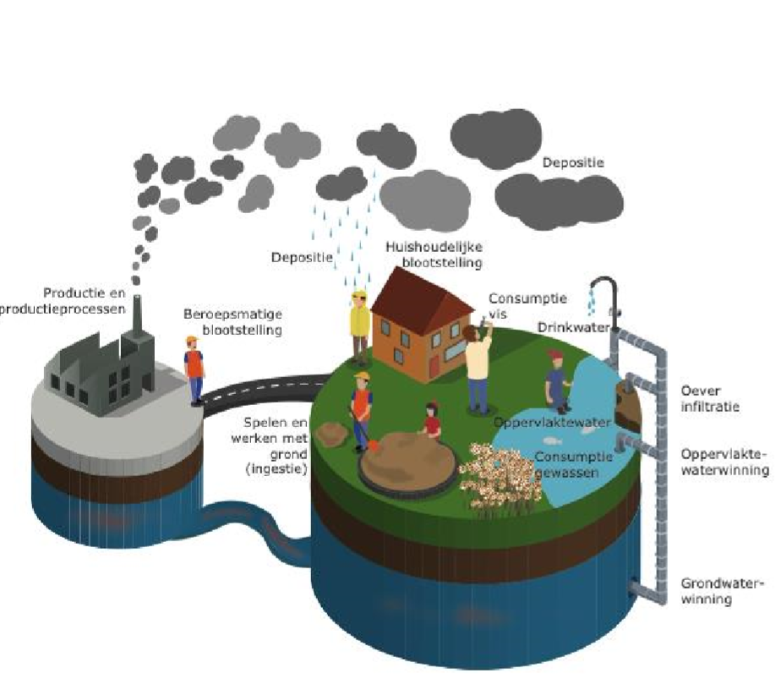
Inhoud
Belangrijkste verbindingen
Risicogrenswaarden Relatieve toxiciteit- RPF-methode
Voorbeelden gebruik methode
Laatste ontwikkelingen toetsingswaarden

Slide 3
PFAS – belangrijkste verbindingen
Butaan C4 PFBA
Pentaan C5 PFPeA
Hexaan C6 PFHxA
Heptaan C7 PFHpA
Octaan C8 PFOA
Nonaan C9 PFNA
Decaan C10 PFDA
Undecaan C11 PFUnA
Dodecaan C12 PFDoA
Etc
Duizenden verbindingen!
Perfluoralkyl sulfonzuren, zoals PFOS
Perfluorcarboxylzuren, zoals PFOA
Vervangers
Precursors

Slide 4
Risicogrenswaarden voor PFOS, PFOA en GenX
Medium | Route / medium | PFOS | PFOA | GenX
Grond | Bovengrens grond (interventiewaardeniveau) | 6600 µg/kg | 900 µg/kg | -
 | Wonen met tuin | 11 µg/kg | 900 µg/kg | -
 | Wonen met moestuin | - | 86 µg/kg | -
 | Ander groen, bebouwing, infra, industrie | 8 µg/kg | 1137 µg/kg | -
Grondwater | Bovengrens grondwater (interventiewaardeniveau) | 4,7 µg/l | 0,39 µg/l | 0,66 µg/l*
 | Wonen met tuin | 310 µg/l | 130 µg/l | -
 | Wonen met moestuin | - | 12 µg/l | -
Oppervlaktewater | Jaargemiddelde milieukwaliteitseis | 0,00065 µg/l | 0,048 µg/l | 0,048 – 0,12 µg/l*
Drinkwater | Drinkwater | 0,53 µg/l | 0,0875 µg/l | 0,15 µg/l
* Nog geen volledige evaluatie

Slide 5
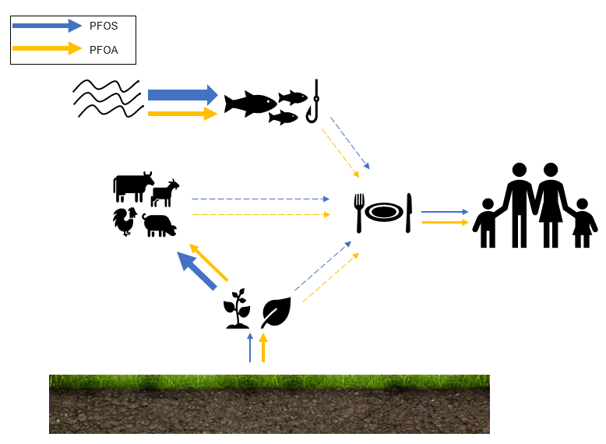
Risicogrenswaarden: verschillen tussen de stoffen (1)
Algemeen:
Humane risicogrenswaarden PFOS gebaseerd op TDI van 2008 (‘hoog’), PFOA uit 2016 (‘laag’)
Grond:
PFOS meer doorvergiftiging via vogels/zoogdieren dan PFOA (8 vs 1237µg/kg) → lagere toetsingswaarde voor industrie voor PFOS

Slide 6
Risicogrenswaarden: verschillen tussen de stoffen (2)
Grondwater:
Interventiewaardeniveau hoger voor PFOS dan PFOA door oude TDI
Oppervlaktewater:
PFOS meer bioaccumulatie in vis → lagere toetsingswaarde voor oppervlaktewater (0,65 ng/l voor PFOS, 48 ng/l voor PFOA)

Slide 7
Humane toxiciteit voor PFOS, PFOA en PFHxS (ng/kg lg/dag)
Stof | HBGV
PFHxS | FSANZ (2017): 20
PFOS | EFSA (2008): 150 ¹
 | ATSDR (2015): 30 ²
 | US EPA (2016b): 20 ²
 | FSANZ (2017): 20 ²
PFOA | EFSA (2008):1500 ¹
 | US EPA (2016b): 20
 | ATSDR (2015): 20
 | RIVM (Zeilmaker, 2016): 12.5
 | NJWQI (2016): 2
 | FSANZ (2017): 160
1 currently under revision; 2 critical toxicity: PFOS: liver hypertrophy (ATSDR);fetal toxicity (US EPA, FSANZ);
PFOA: liver hypertrophy (NJWQI, RIVM, ATSDR); fetal toxicity: US EPA, FSANZ)

Slide 8
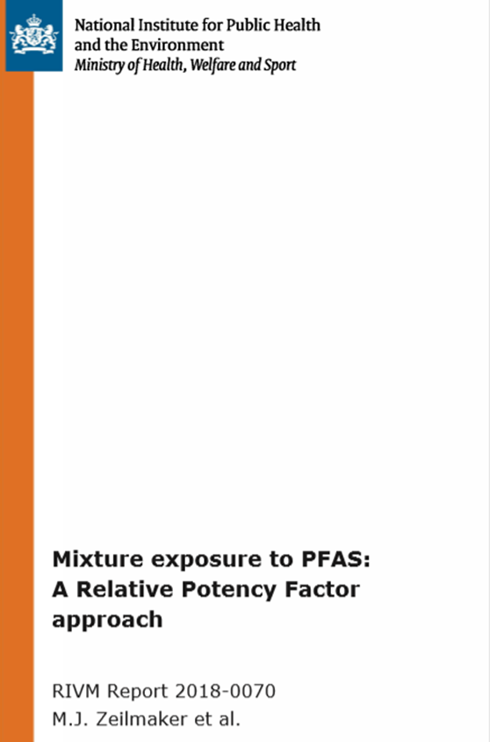
Wat is toxiciteit van andere PFAS?
Hoe de concentraties van 19 andere stoffen uit PFAS analyse pakket beoordelen?
Te weinig data voor afleiden Toelaatbare Dagelijkse Inname per stof
‘Relative Potency Factor’ humane toxiciteit ten opzichte van PFOA
PFOA is referentie vanwege meeste gegevens

Slide 9
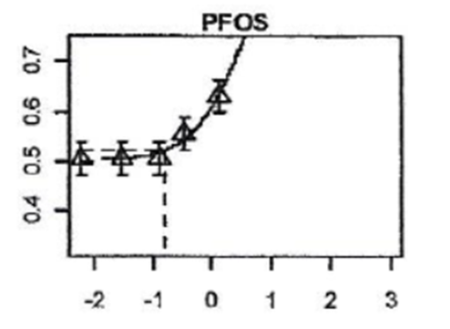
Relative Potency Factors (RPF) voor levertoxiciteit
Gevoeligste eindpunt is levertoxiciteit:
absoluut levergewicht
relatief levergewicht (lever t.o.v. lichaam),
Leverhypertrofie (vergroting en histo-pathologische veranderingen)
Gefitte dosis-effect relaties op basis van de toxiciteitsdata voor de drie effecten (Bench Mark Dose analysis) voor 12 stoffen (5% verhoging)
Berekening RPF voor 12 stoffen ten opzichte van PFOA$:$ ${RPF}_{i}=\frac{{BMD}_{PFOA}}{{BMD}_{i}}$

Slide 10
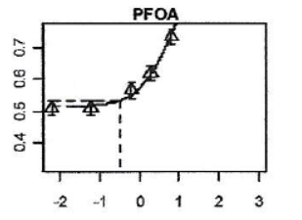
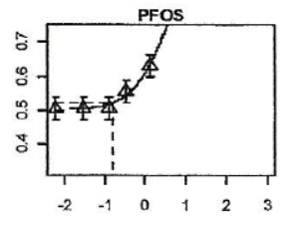
Afleiding Bench Mark Dose (BMD)
BMD analyse van toename relatief levergewicht veroorzaakt door PFOA en PFOS na semi-chronische blootstelling via voedsel in mannelijke ratten
BMD_PFOA: 0.33 mg/kg bw/day (90% CI: 0.24 -0.46)
BMD_PFOS: 0.16 mg/kg bw/day (90% CI: 0.11 -0.23)
In totaal voor 12 stoffen zijn BMD afgeleid (voor andere stoffen onvoldoende data)

Slide 11
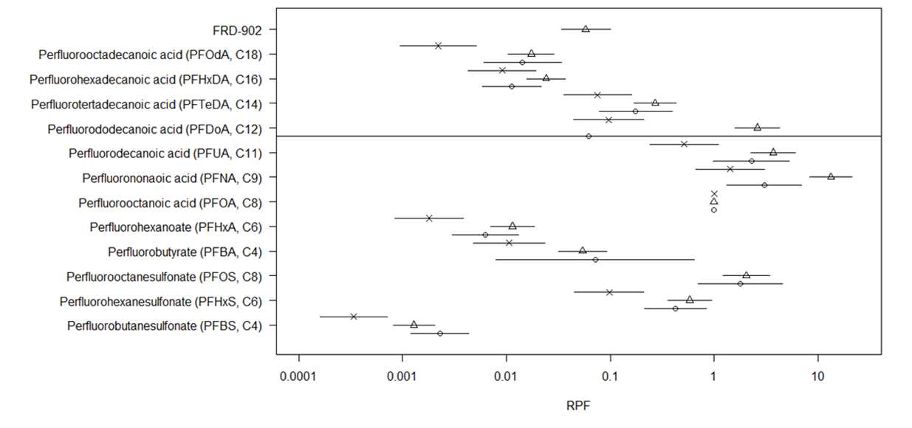
cirkels= absoluut levergewicht; driehoek = relatief levergewicht, X= hypertrofie

Slide 12
Resultaat Relative Potency Factors (RPF) voor levertoxiciteit
Congeneer | Congeneer | RPF
Perfluorobutanesulfonate | (PFBS, C4) | 0.001
Perfluoropentane sulfonic acid | (PFPeS, C5) | 0.001 ≤ RPF ≤ 0.6
Perfluorohexanesulfonate | (PFHxS, C6) | 0.6
Perfluoroheptane sulfonic acid | (PFHpS, C7) | 0.6 ≤ RPF ≤ 2
Perfluorooctanesulfonate | (PFOS, C8) | 2
Perfluorodecane sulfonic acid | (PFDS, C10) | 2
Perfluorobutyrate | (PFBA, C4) | 0.05
Perfluoropentanoic acid | (PFPeA, C5) | 0.01 ≤ RPF≤ 0.05
Perfluorohexanoate | (PFHxA, C6) | 0.01
Perfluoroheptanoic acid | (PFHpA, C7) | 0.01 ≤ RPF≤ 1
Perfluorooctanoic acid | (PFOA, C8) | 1
Perfluorononaoic acid | (PFNA, C9) | 10
Perfluorodecanoic acid | (PFDA, C10) | 4 ≤ RPF≤ 10
Perfluoroundecanoic acid | (PFUnDA, C11) | 4
Perfluorododecanoic acid | (PFDoDA, C12) | 3
Perfluorotridecanoic acid | (PFTrDA, C13) | 0.3 ≤ RPF≤ 3
Perfluorotetradecanoic acid | (PFTeDA, C14) | 0.3
Perfluorohexadecanoic acid | (PFHxDA, C16) | 0.02
Perfluorooctadecanoic acid | (PFODA, C18) | 0.02
FRD-902/-903 | (GenX) | 0.06
${RPF}_{i}=\frac{{BMD}_{PFOA}}{{BMD}_{i}}$
Rode factoren zijn bijgeschat

Slide 13
RPFs

Slide 14
Eenvoudig voorbeeld
Stof | Gemeten gehalte | RPF | PFOA-EQ
Perfluorbutaanzuur (PFBA) | 0,35 µg/kg d.s. | 0,06 | 0,021 µg/kg d.s.
Perfluoroctaanzuur (PFOA) | 2,3 µg/kg d.s. | 1 | 2,3 µg/kg d.s.
Perfluoroctaansulfonaat (PFOS) | 0,33 µg/kg d.s. | 2 | 0,66 µg/kg d.s.
Totaal | 3,0 µg/kg d.s. |  | 3,0 µg/kg d.s.

Slide 15
Wat doen we met precursors?
Onvoldoende toxiciteitsdata voor evaluatie
Precursors zetten om in het milieu in perfluorcarboxylzuren
Voor inschatting → aanname volledige omzetting naar PFCA’s
Bijvoorbeeld 6:2 FTS → omzetting naar PFHxA, PFPeA en PFBA
RPF van 0,01-0,06
Stof | Gemeten gehalte | RPF | PFOA-EQ
6:2 FTS | 2,6 µg/l | 0,06 | 0,16 µg/l
Perfluoroctaanzuur (PFOA) | 1,8 µg/l | 1 | 1,8 µg/l
Perfluoroctaansulfonaat (PFOS) | 3,5 µg/l | 2 | 7,0 µg/l
Totaal | 7,9 µg/l |  | 9,0 µg/l

Slide 16
Voorbeeld 1
Grondwater Dordrecht
21 ng/l totaal → 9 ng/l PFOA-EQ
PFOA, PFNA en PFHpA bepalen toxiciteit

Slide 17
Voorbeeld 2
Bodemmonster vliegveld
264 µg/kg totaal → 387 µg/kg PFOA-EQ
PFOS bepaalt toxiciteit

Slide 18
RPF: Wanneer wel en wanneer niet toepasbaar?
Humane toxiciteit
Niet van toepassing op ecotoxiciteit
Vergelijken met toetsingswaarden
Toetsingswaarden waar directe toxiciteit de bepalende route is
Bijvoorbeeld drinkwatertoetsingswaarden en grondingestie
Grond – wanneer ook blootstelling via huid / planten van belang is vanwege ander gedrag PFAS dan dit meenemen

Slide 19
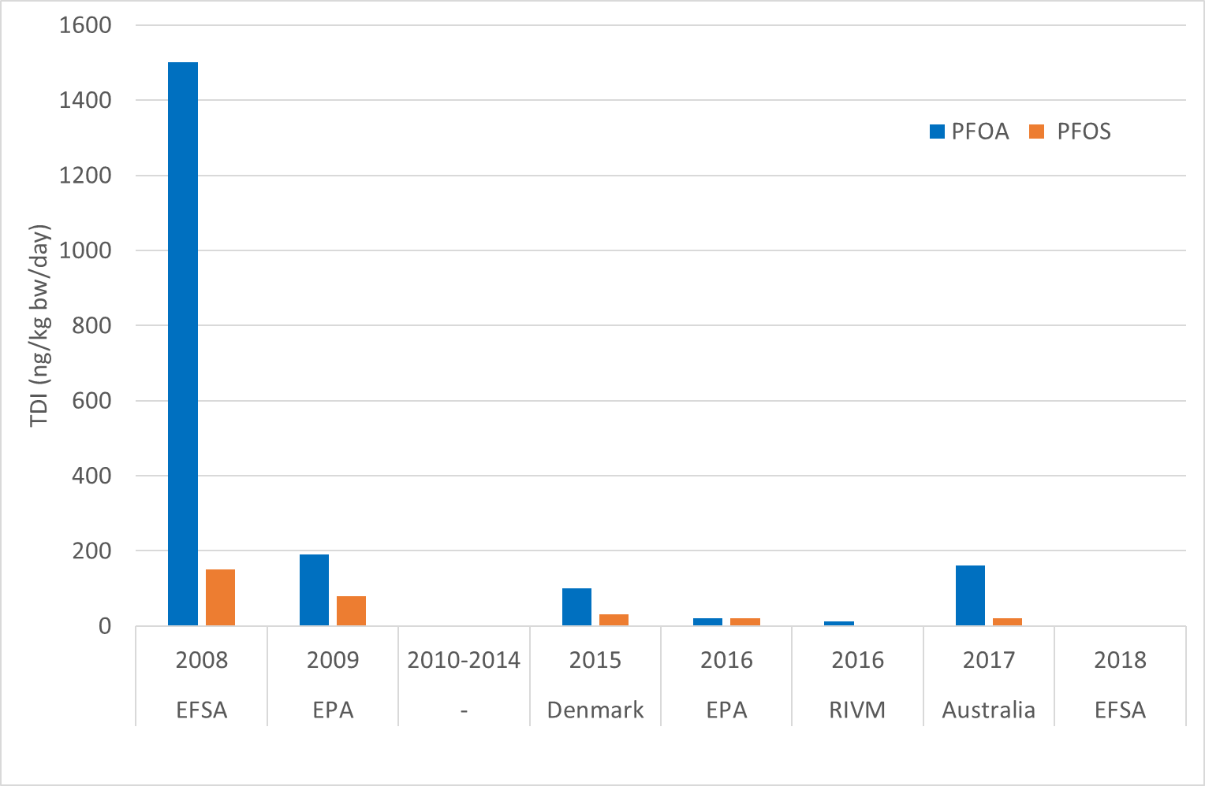
Ontwikkelingen in toetsingswaarden
RPF evaluatie toont aan dat de TDI voor PFOS zou moeten dalen naar zelfde orde grootte als PFOA
PFOS en PFOA worden geëvalueerd door EFSA (European Food Safety Authority)
?

Slide 20
Vernieuwde risicogrenzen PFOS, PFOA en GenX
PFOS en PFOA:
Via blootstellingsberekening rekening houden met specifiek stofgedrag
Robuust: in principe geschikt voor landelijk gebruik
Neergelegd in decentrale beleidsregels of landelijk kader
Publicatiemoment nog niet bekend, afhankelijk van externe ontwikkelingen
GenX:
Op basis van beperkte dataset (humaan en ecologie)
Planning publicatie: eerste helft 2019

Slide 21
Ontwikkeling in toetsingswaarden: van decentraal naar landelijk
Grotendeels afgeleid in opdracht van decentrale overheden voor specifiek doel
Landelijke problematiek lijkt meest dringend voor hergebruik van bagger en grond
Methodiek afleiding landelijke Maximale Waarden voor hergebruik (NOBOWA 2007)
Bedoeld voor niet-vluchtige, niet-mobiele verontreinigingen
Functieklasse Landbouw/natuur/moestuin=> bepalingsgrens
Doorvergiftiging beperkt en mobiliteit resp beperkt en niet meegenomen
Werkgroep Normstelling en Instrumentarium Bodem en Ondergrond 2019

Slide 22
Vragen?

Slide 23
Risicogrenswaarden voor PFOS, PFOA en GenX
Medium | Route / medium | PFOS | PFOA** | GenX
Grond | Bovengrens grond (interventiewaardeniveau) | 6600 µg/kg | 900 µg/kg | -
 | Wonen met tuin | 11 µg/kg | 900 µg/kg | -
 | Wonen met moestuin | - | 86 µg/kg | -
 | Ander groen, bebouwing, infra, industrie | 8 µg/kg | 1137 µg/kg | -
Grondwater | Bovengrens grondwater (interventiewaardeniveau) | 4,7 µg/l | 0,39 µg/l | 0,66 µg/l*
 | Wonen met tuin | 310 µg/l | 130 µg/l | -
 | Wonen met moestuin | - | 12 µg/l | -
Oppervlaktewater | Jaargemiddelde milieukwaliteitseis | 0,00065 µg/l | 0,048 µg/l | 0,048 – 0,12 µg/l*
Drinkwater | Drinkwater | 0,53 µg/l | 0,0875 µg/l | 0,15 µg/l
* Nog geen volledige evaluatie

Slide 24
Vragen over deze presentatie?
RIVM Johannes Lijzen (johannes.lijzen@rivm.nl)
ARCADIS Tessa Pancras (tessa.pancras@arcadis.com)
ARCADIS Hans Slenders (hans.slenders@arcadis.com)
Witteveen + Bos Martijn van Houten (martijn.van.houten@witteveenbos.com)
TTE Arne Alphenaar (alphenaar@engineers.nl)
www.expertisecentrumpfas.nl

Slide 25
Andere issues die effect hebben op toetsingswaarden
Wel of geen correctie organische stof?
Staat in regelgeving
Voor PFOA was er onvoldoende bewijs voor afhankelijkheid van effecten van organisch stof.
Bij routes gebaseerd op ingestie niet corrigeren!
Vluchtigheid PFOA
PFOA is niet vluchtig!
Pure stof versus opgelost

